Slide 1
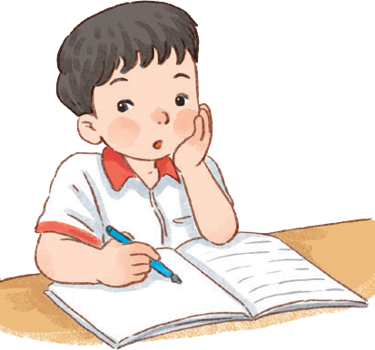
BÀI 10
Ôn tập và kể chuyện:
Đàn kiến con ngoan ngoãn

Slide 3
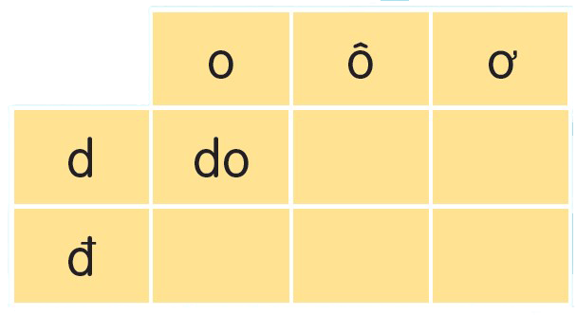
dô
dơ
đo
đô
đơ
E
Ê
A
B
C
Notes:
Click vào từng chữ thường để bật âm thanh đọc chữ đó
Chữ hoa không làm vì nặng, khó chạy slide

Slide 4
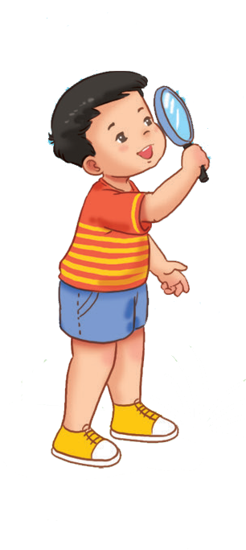
cá cờ
bó cỏ
đỡ bà
cờ đỏ
bờ đê
dỗ bé
đỗ đỏ
Notes:
Sau khi tách các ảnh riêng biệt mới chèn được file thu âm.

Slide 7
đỗ đỏ

Slide 8
Notes:
Chưa có hiệu ứng

Slide 9
Notes:
Chưa có hiệu ứng

Slide 10
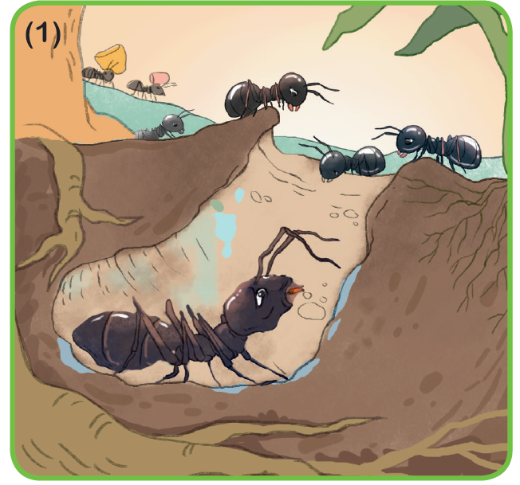
Bà kiến sống ở đâu?

Slide 11
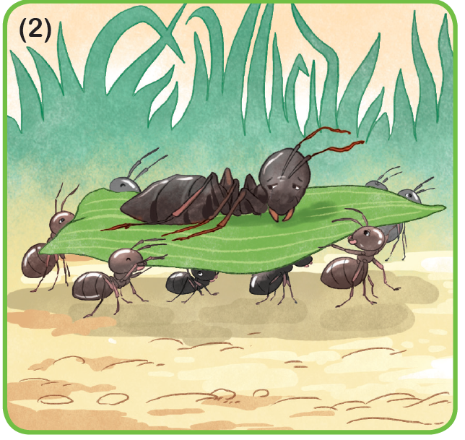
Đàn kiến con dùng vật gì để khiêng bà kiến?

Slide 12
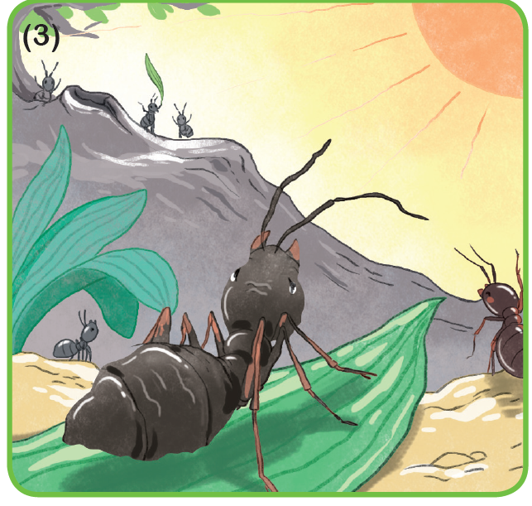
Đàn kiến con đưa bà kiến đến đâu?

Slide 13
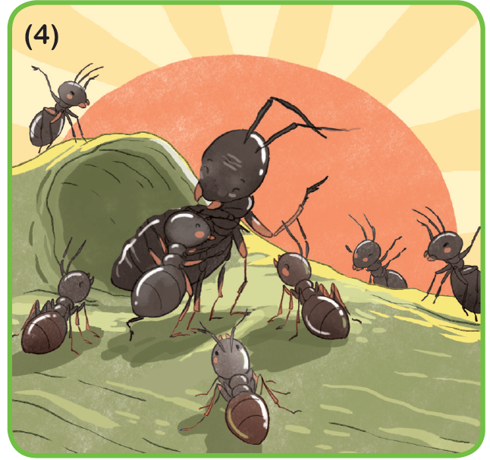
Được ở nhà mới, bà kiến nói gì với đàn kiến con?

Slide 14
Notes:
Sau khi tách các ảnh riêng biệt mới chèn được file thu âm.

Slide 15
CỦNG CỐ
BÀI HỌC

